Slide 1
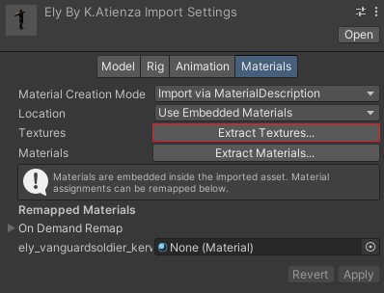
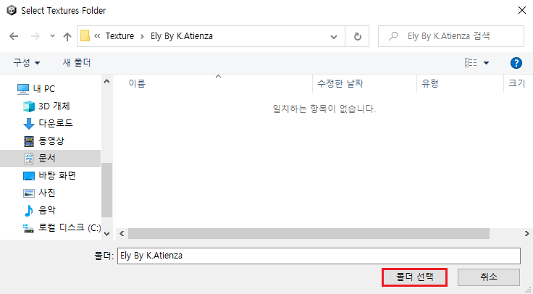

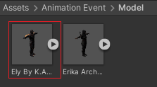

첫 번째 튜토리얼
2. 이제 캐릭터의 Textures를 저장하기 위해 폴더를 지정한 다음 저장합니다.
1. 첫 번째로 Ely By K.Atienza 모델을 선택한 다음 Materials에 Textures를 불러오기 위해 Extract Textures를 선택합니다.
3. 그리고 Ely By K.Atienza 모델을 월드 공간에 배치합니다.

Slide 2
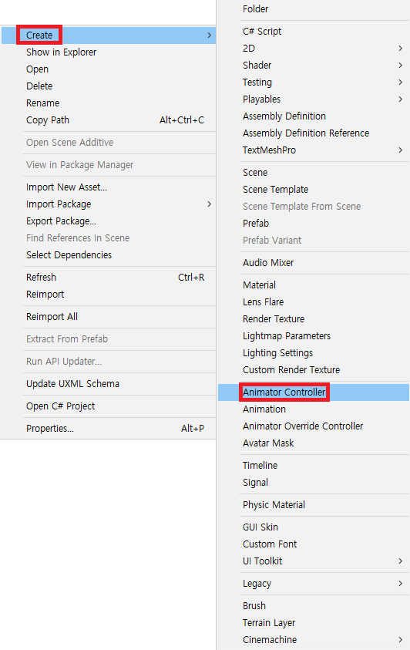
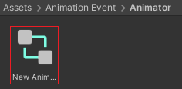
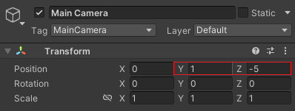
두 번째 튜토리얼
5. 그다음으로 Ely By K.Atienza 오브젝트에 New Animator Controller를 넣어줍니다.
4. 그런 다음 Project 폴더 아래에 있는 Animator 폴더에 Animator Controller를 생성합니다.
6. 그러고 나서 Main Camera 오브젝트의 위치를 변경합니다.

Slide 3
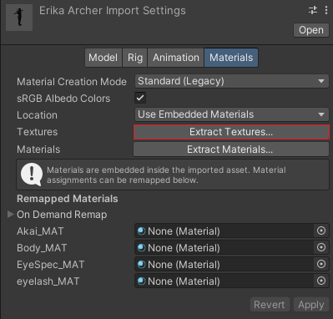
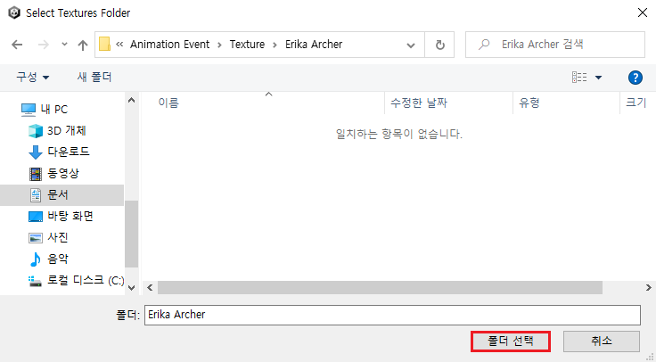

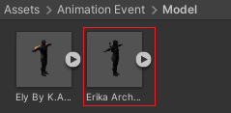
세 번째 튜토리얼
8. 그리고 캐릭터의 Textures를 저장하기 위해 폴더를 지정한 다음 저장합니다.
7. 이제 Erika Archer 모델을 선택한 다음 Materials에 Textures를 불러오기 위해 Extract Textures를 선택합니다.
9. 그런 다음 Erika Archer 모델을 월드 공간에 배치합니다.

Slide 4
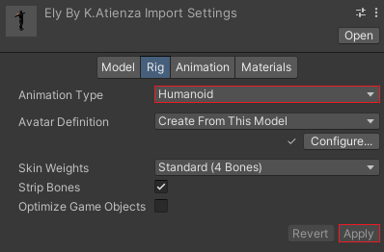
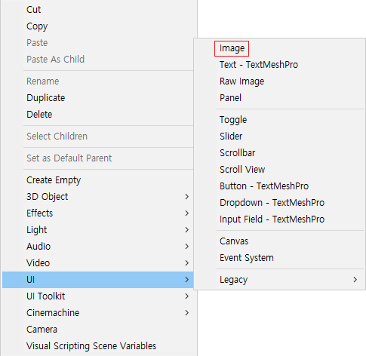
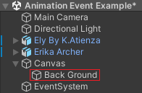
네 번째 튜토리얼
10. 그다음으로 Ely By K.Atienza 모델을 선택합니다.
그러고 나서 Rig에 Animation Type을 Humanoid로 설정하고 저장합니다.
11. 이제 UI에서 Image를 생성한 다음 Back Ground라는 이름으로 정의합니다.

Slide 5
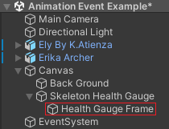
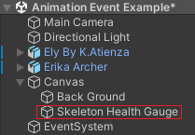
다섯 번째 튜토리얼
12. 그리고 UI에서 Image를 생성한 다음 Skeleton Health Gauge라는 이름으로 정의합니다.
13. 그런 다음 UI에서 Image를 생성한 다음 Health Gauge Frame이라는 이름으로 정의합니다.

Slide 6
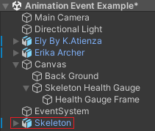
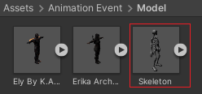
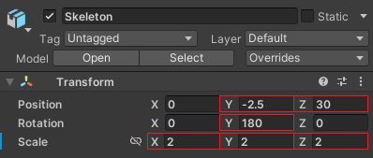
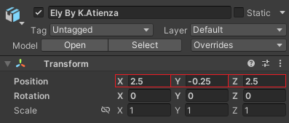
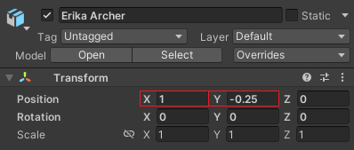
여섯 번째 튜토리얼
14. 그다음 Project 폴더에 있는 Model 폴더에 Skeleton을 월드 공간에 배치합니다.
16. 이제 Skeleton 오브젝트의 위치와 회전 값을 설정한 다음 크기 값을 설정합니다.
15. 그러고 나서 Ely By K.Atienza 오브젝트의 위치 값을 설정합니다.
17. 그리고 Erika Archer 오브젝트의 위치 값을 설정합니다.

Slide 7
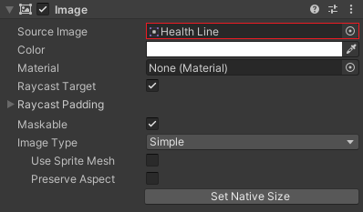
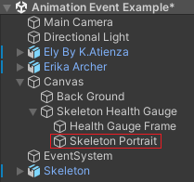
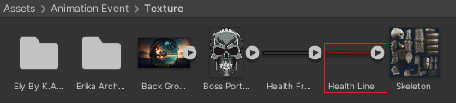
일곱 번째 튜토리얼
19. 그다음 Project 폴더 아래에 있는 Texture 폴더에 Health Line 텍스처를 선택합니다.
그러고 나서 Skeleton Health Gauge 오브젝트의 Source Image에 넣어줍니다.
18. 그런 다음 UI에서 Image를 생성한 다음 Skeleton Portrait 라는 이름으로 정의합니다.

Slide 8
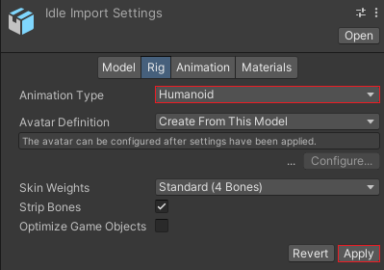
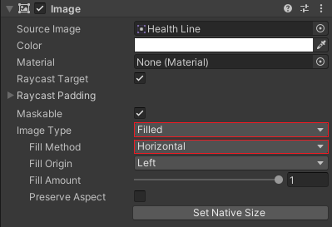
여덟 번째 튜토리얼
21. 그리고 Character Health Gauge 오브젝트에 있는 Image 컴포넌트를 선택합니다.
그런 다음 Image Type과 Fill Method를 설정합니다.
20. 이제 Idle 애니메이션 파일을 선택한 다음 Animation Type을 Humanoid로 설정합니다.

Slide 9
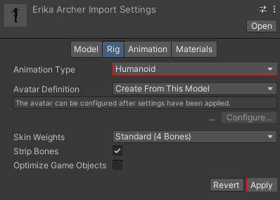
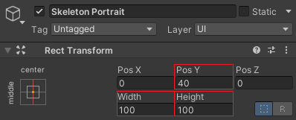
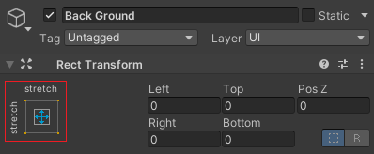
아홉 번째 튜토리얼
23. 그러고 나서 Back Ground 오브젝트의 앵커를 지정합니다.
22. 그다음으로 Erika Archer 모델을 선택한 다음 Rig에 Animation Type을 Humanoid로 설정합니다.
24. 이제 Skeleton Portrait 오브젝트의 크기와 위치 값을 설정합니다.

Slide 10
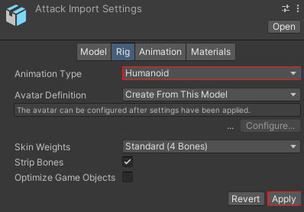
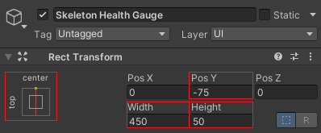
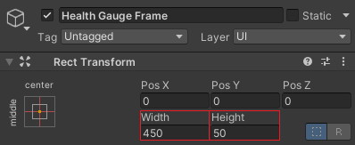
열 번째 튜토리얼
26. 그런 다음 Skeleton Health Gauge 오브젝트의 앵커를 지정하고 크기와 위치 값을 설정합니다.
25. 그리고 Attack 애니메이션 파일을 선택한 다음 Animation Type을 Humanoid로 설정합니다.
27. 그다음으로 Health Gauge Frame 오브젝트의 크기 값을 설정합니다.

Slide 11

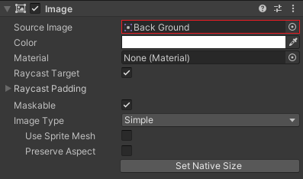
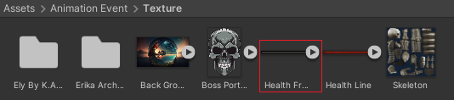
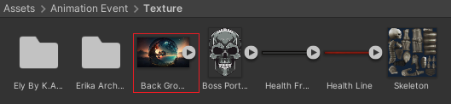
열한 번째 튜토리얼
28. 그러고 나서 Project 폴더 아래에 있는 Texture 폴더에 Health Frame 텍스처를 선택합니다.
이제 Health Gauge Frame 오브젝트의 Source Image에 넣어줍니다.
29. 그리고 Project 폴더 아래에 있는 Texture 폴더에 Back Ground 텍스처를 선택합니다.
그런 다음 Back Ground 오브젝트의 Source Image에 넣어줍니다.

Slide 12
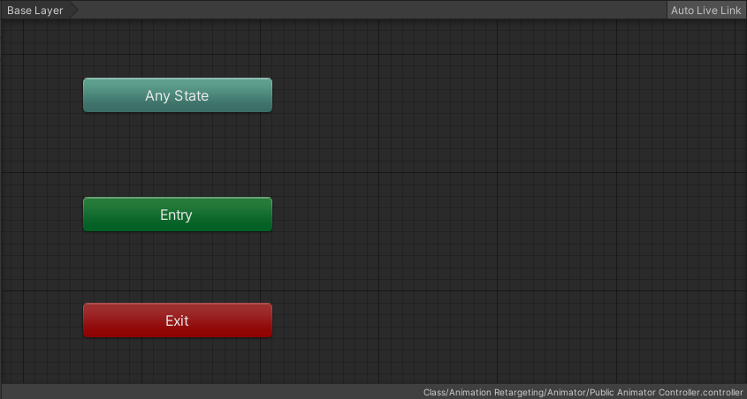

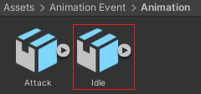
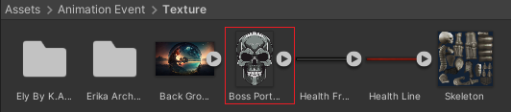
열두 번째 튜토리얼
30. 그다음 애니메이터 컨트롤러를 선택하여 Base Layer에 들어옵니다.
그러고 나서 Project 폴더 아래에 있는 Animation 폴더에 Idle 애니메이션을 Base Layer에 추가합니다.
31. 이제 Project 폴더 아래에 있는 Texture 폴더에 Boss Portrait 텍스처를 선택합니다.
그리고 Skeleton Portrait 오브젝트의 Source Image에 넣어줍니다.

Slide 13
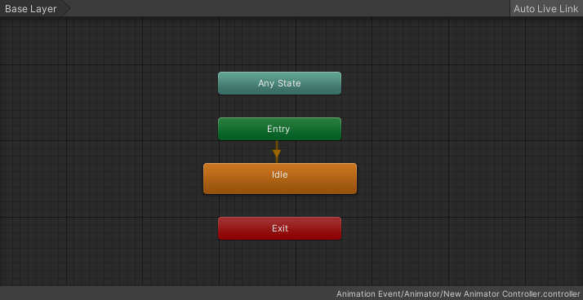
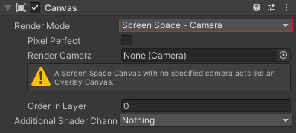
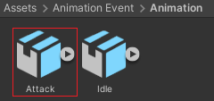
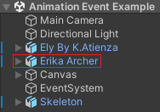
열세 번째 튜토리얼
33. 그러고 나서 Canvas 오브젝트의 Render Mode를 Screen Space - Camera로 설정합니다.
32. 그런 다음 애니메이터 컨트롤러를 선택하여 Base Layer에 들어옵니다.
그다음으로 Project 폴더 아래에 있는 Animation 폴더에 Attack 애니메이션을 Base Layer에 추가합니다.
34. 이제 Erika Archer 오브젝트에 New Animator Controller를 넣어줍니다.

